Slide 1
Pístové spalovací motory
Anotace: Materiál je určen pro žáky 8. ročníku. Slouží k naučení nového učiva. Charakteristika pístového spalovacího motoru. Žák se seznámí s čtyřdobým a dvoudobým zážehovým motorem. Popis a ukázka pracovních cyklů motorů. Žák umí vysvětlit, který ze spalovacích motorů je ekologicky vhodnější. Žák zná použití motorů.

Slide 2
Pístové spalovací motory:
Pístový motor je typ motoru, přeměňující TLAKOVOU ENERGII nebo TEPELNOU ENERGII pracovní tekutiny na mechanickou energii.
Základní pohyblivou součástkou je PÍST.
Pohyb pístu vyvolává expanze plynné náplně nebo přítok náplně (kapalné nebo plynné).

Slide 3
Zážehový motor:
Jde o spalovací motor, u něhož je směs paliva a vzduchu ve válci zapálena (zažehnuta) elektrickou jiskrou.
Oproti vznětovému motoru má nižší účinnost (asi 30%).
V automobilech se dnes nejčastěji používá ZÁŽEHOVÝ ČTYŘDOBÝ MOTOR – jako palivo se v něm používá směs benzinu a vzduchu.

Slide 4
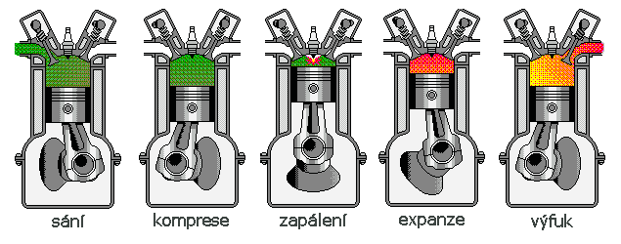
Pracovní cyklus čtyřdobého zážehového motoru:
Sání
Stlačování (komprese)
Rozpínání (expanze)
Výfuk

Slide 5
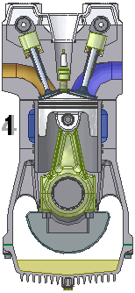
1. Fáze - SÁNÍ:
Píst jde dolů, nad ním vzniká podtlak,
Otevřeným sacím ventilem vniká do válce chladná palivová směs.

Slide 6
2. Fáze – STLAČOVÁNÍ:
Píst jde nahoru a stlačuje směs, oba ventily jsou přitom uzavřené.
Zvýší se tlak směsi i teplota.
Ve vhodném okamžiku, kdy se píst blíží své horní poloze, zapálí se stlačená palivová směs elektrickou jiskrou.

Slide 7
3. Fáze – ROZPÍNÁNÍ (výbuch):
Zapálená směs hoří, zvyšuje se tlak vznikajícího plynu i teplota (asi na 2000 °C).
Oba ventily jsou uzavřené.
Vytvořený plyn se prudce rozpíná a tlačí píst dolů.
KONÁ PRÁCI a jeho vnitřní energie se zmenší, plyn se ochlazuje.
Část vnitřní energie plynu se přemění na pohybovou energii pístu.

Slide 8
4. Fáze – VÝFUK:
Píst jde nahoru, výfukový ventil se otevře.
Sací ventil zůstává uzavřen.
Spálené plyny jsou pohybem pístu vytlačeny výfukovým ventilem z válce.

Slide 9
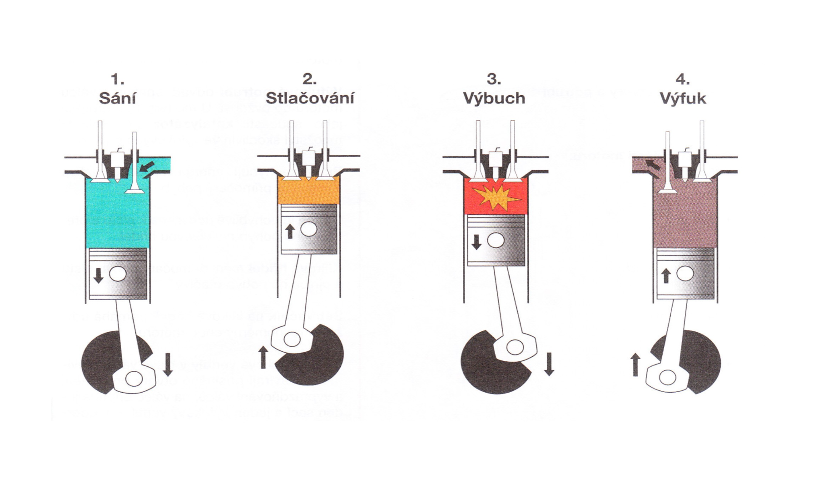
Sání, stlačování, výbuch, výfuk:

Slide 10
Dvoudobé motory:
Ekologicky nešetrné.
V důsledku nedokonalého spalování pohonné směsi, která obsahuje i olej, uniká výfukem do ovzduší mnohem více škodlivých látek než u čtyřdobých motorů.
Spotřeba palivové směsi je větší.
Použití u malých motocyklů, travních sekaček apod.

Slide 11
Zážehový dvoudobý motor:
Nemá sací a výfukový ventil.
Pracovní cyklus:
1) Sání a stlačování:
Píst jde nahoru, palivová směs se nasává do prostoru pod pístem.
Současně probíhá stlačování směsi, která je pod pístem.
Na konci stlačování je směs nad pístem zapálena elektrickou jiskrou.

Slide 12
Zážehový dvoudobý motor:
2) Rozpínání a výfuk:
Nad pístem se rozpínají plyny vzniklé shořením palivové směsi a tlačí píst dolů.
Současně se přepouští kanálkem nová palivová směs z prostoru pod pístem do válce nad píst.
Nová směs přitom pomáhá vytlačit plyny vzniklé předchozím spálením výfukovým otvorem.

Slide 13
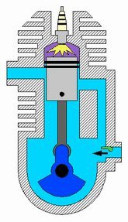
Animace dvoudobého zážehového motoru:

Slide 14
Vznětový čtyřdobý motor (Dieselův):
Obdobná konstrukce jako zážehový čtyřdobý motor,
NEPOTŘEBUJE však elektrické zapalování směsi.
Do válce se nasává vzduch z vnějšího prostoru.
Ve válci se prudce stlačí, a tím se zvýší jeho teplota asi na 600 °C.
Do horkého vzduchu se vstřikuje palivo, které se vznítí a hoří ve válci během třetí pracovní doby.

Slide 15
Vznětový čtyřdobý motor (Dieselův):
Jako palivo se nejčastěji používá motorová nafta.
Účinnost tohoto motoru je asi 40 %.
Mají menší spotřebu paliva.
Motor je masivnější, a proto se používá hlavně v nákladních automobilech, lodích a lokomotivách…
a stále častěji v osobních automobilech.

Slide 16
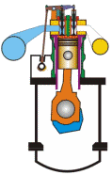

Vznětový čtyřdobý motor (Dieselův):

